Slide 1
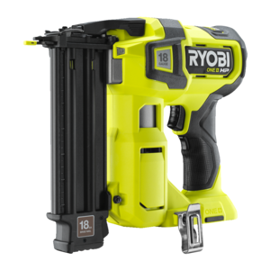
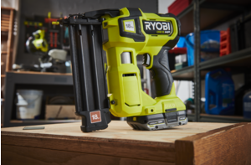
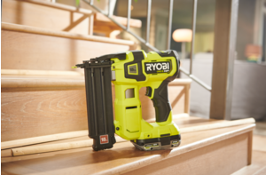
R18GN18X-0 (Code article : 5133005597)
Cloueur de fixation 18G BRUSHLESS HP 18V ONE+™
Vendu sans batterie ni chargeur
Concept 18V ONE+™
Une batterie pour plus de 200 outils de bricolage, jardinage et bien plus encore...
CARACTÉRISTIQUES TECHNIQUES
Tension : 18V
Type de clous accepté : 1,2 mm / 18G
Hauteur de clous : 15 à 54 mm
Vitesse : 60 clous/min
Capacité de stockage : 105 clous
Poids sans batterie : 2,5 kg
Déblocage sans outil
Permet d’enlever une pointe bloquée dans la chambre en toute simplicité
Simplicité & Sécurité
Mécanisme de sécurité
Le mécanisme ne se met en marche que lorsque le cloueur est contre le matériau
Sécurité
Eclairage LED
Pour une meilleure visibilité de la zone de travail
Pratique
2 modes
Séquentiel (3 phases) pour une précision optimale : pression de l’embout sur le matériau, pression sur la gâchette, relâche de la gâchette
Rafale (2 phases) pour plus de rapidité : pression et maintien de la gâchette, pression de l’embout sur le matériau à répétition
Efficacité
Technologie air comprimé AirStrike
Fonctionne sans cartouche de gaz, sans compresseur, sans tuyau
Confort & Liberté
Ajustement de la pression pour réglage de la profondeur sans outil
Réglage précis avec la molette pour que les têtes de pointes arrivent à fleur des matériaux
Pratique
Poignée GripZoneTM micro-alvéolée
Pour une prise en main ferme et confortable
Confort d’utilisation
Crochet de suspension
Rangement facile et sans encombrement
Simple & Pratique
LIVRÉ AVEC
2 nez non marquants
500 clous de 32 mm
Clip de ceinture
Réparations et assemblage de pièces de bois (tiroirs, meubles…), bricolage, artisanat
* Garantie 2 ans + 1 an d’extension offert,
voir conditions sur le site Ryobi : ryobitools.fr
CODE EAN

